Slide 1

Caracterización Provincia Cotopaxi
2018/08/14

Slide 2



Cifras de la Provincia de Cotopaxi
Año 2017
343.379
Empleos
4,5% del empleo nacional
Ventas Totales
(*)
USD 1.297 millones
476.428 habitantes
1,0 % de las ventas nacionales
USD 1.750 millones
Valor Agregado Bruto (*)
Ventas en el exterior (*)
USD 143 millones
1,7% del PIB total
0,8 % de las exportaciones totales
Establecimientos económicos (*)
25.437
Volumen de
Crédito
Ene-May 2018
USD 102 millones
3,0% del total nacional
0,9% del crédito nacional
Datos proyectados a 2017.
Fuente: BCE, SRI, INEC, SBS

Slide 3
Cotopaxi: Población
Cotopaxi: Evolución de la población según sexo
Miles de habitantes
Miles de habitantes
Fuente: Proyección INEC * previsión

Slide 4
Cotopaxi: Empleo
Evolución del desempleo
Evolución del subempleo
Fuente: INEC, cifras a diciembre de cada año * previsión MIPRO

Slide 5
Cotopaxi: Valor Agregado Bruto
Evolución del VAB
(Millones de USD)
Evolución del VAB según actividad económica. (Participación %)
Fuente: BCE, Valor Agregado Bruto (millones de USD)
* Previsiones MIPRO

Slide 6
Cotopaxi: Ventas
Evolución del ventas totales
(Millones de USD)
Evolución de ventas por subsector (Participación %)
Fuente: SRI, Formulario 101 y 102
*Previsión MIPRO

Slide 7
Cotopaxi: Establecimientos Económicos
VENTAS
Evolución de establecimientos económicos según rama de actividad. (Participación %)
Evolución de establecimientos económicos
Eva García Fabre
Ministra de Industrias y Productividad
egarcia@mipro.gob.ec
Alexandra Palacios B
CGEPMI
mpalacios@mipro.gob.ec
Fuente: SRI, Formulario 101 y 102
*Previsión MIPRO

Slide 8
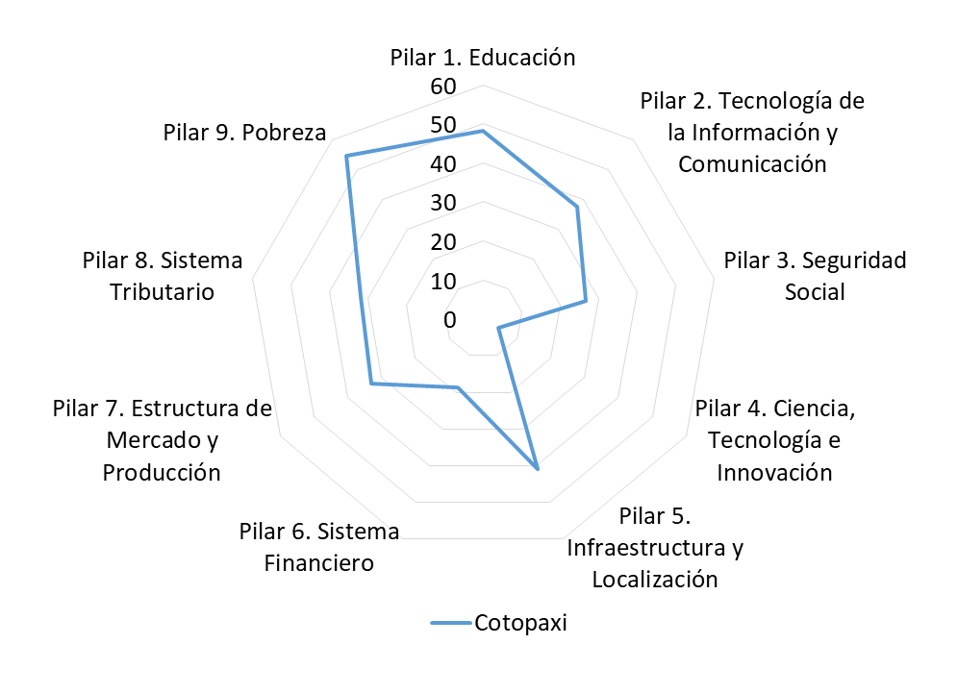
Índice de Competitividad Provincial – Cotopaxi
Datos 2016.
Fuente: BCE, SRI, INEC, SBS

Slide 9


Vocaciones productivas por actividad y subsector de Cotopaxi
Vocación por subsector económico
Vocación por actividad económica
 | Participación en ventas | Participación de empleo
Comercio | 43% | 10%
Agricultura, ganadería y pesca | 22% | 46%
Manufactura | 13% | 11%
Transporte y almacenamiento | 7% | 5%
Las demás | 15% | 28%
Total | 100% | 100%
13%
43%
Manufactura
Comercio
Venta al por mayor de alimentos, bebidas y tabaco.
Agricultura, ganadería y pesca
22%
Fabricación de hojas y tableros a base de madera.
8%
4%
Cultivo de otras plantas no perennes.
Venta al por menor de combustibles para vehículos automotores.
10%
Elaboración de productos lácteos.
5%
Cría de aves de corral.
3%
5%
6%
Venta al por menor de artículos de ferretería
Los demás
3%
Cultivo de frutas tropicales y subtropicales.
4%
Venta al por menor de alimentos, bebidas o tabaco.
3%
Cultivo de hortalizas y melones, raíces y tubérculos.
Transporte y almacenamiento
7%
La participación de ventas de la provincia
Fuente: SRI, formulario 101 - 102, INEC Directorio de Empresas, Enemdu
Venta al por mayor de otros enseres domésticos.
1%
Transporte de carga por carretera.
3%
6%
Los demás.
2%
Los demás.
21%
1%
Los demás

Slide 10

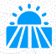
Vocaciones productivas manufactureras, agrícolas y pecuaria de Cotopaxi
Vocaciones
manufactureras
Producción
pecuaria
Ganado
Vacuno
Ovino
Los demás
Aves
Campo
Plantel avícola
Leche y huevos
Producción de leche
Producción de huevos
62%
13%
514.759 L
Manufactura
Fabricación de hojas y tableros a base de madera.
17%
87%
10.227.509
16%
29%
Fuente: INEC, ESPAC
Elaboración de productos lácteos.
Banano | 28%
Brócoli | 17%
Palma Africana | 16%
Papa | 12%
Plátano | 4%
Orito | 4%
Naranja | 4%
Zanahoria Amarilla | 3%
Los demás | 12%
Total | 100%
21%
Elaboración de productos de molinería.
Productos agrícolas
16%
Elaboración y conservación de carne.
Principales
productos
agrícolas
4%
Fabricación de productos de plástico.
4%
Eva García Fabre
Ministra de Industrias y Productividad
egarcia@mipro.gob.ec
Alexandra Palacios Bernal
Coordinadora CGEPMI
mpalacios@mipro.gob.ec
26%
Los demás.
La participación corresponde a las ventas totales manufactureras de la provincia
Fuente: SRI
Fuente: INEC, ESPAC
Notes:
El Ganado Vacuno de la provincia de Bolívar representa el 4,1% a nivel nacional mientras que el porcino 3,5%
Las aves de campo de la provincia representan 2,8% a nivel nacional y las de plantel avícola el 0,6% sobre el nacional
La producción de leche de la provincia representa el 3,0% a nivel nacional
La producción de huevos de la provincia representa el 2,3% a nivel nacional

